Slide 1
실습 06- Lab. DHCP
휴먼지능정보공학과
201810760 김상경

Slide 2
다음 사항을 중점적으로 관찰하고, 파악한 사항들을 기록하라.
1. Transport layer protocol
2. Port number
3. Physical address
4. Discover message와 Request message를 Wireshark이 어떻게 구별하는지
5. Transaction ID
6. Packet들의 IP source address와 destination address
DHCP server의 IP주소 확인
사용하도록 제시된 IP 주소

Slide 3
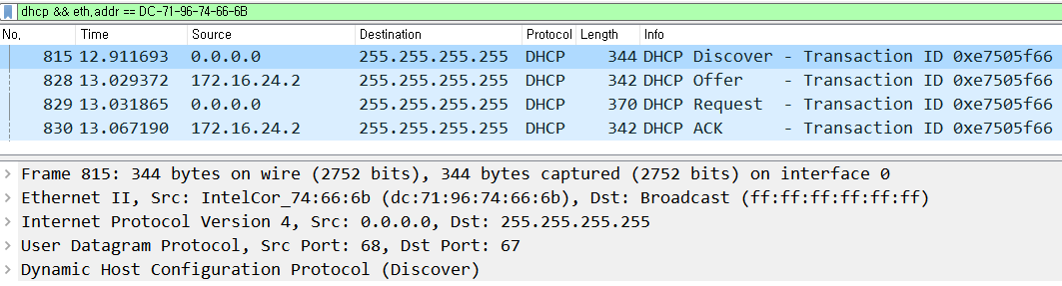
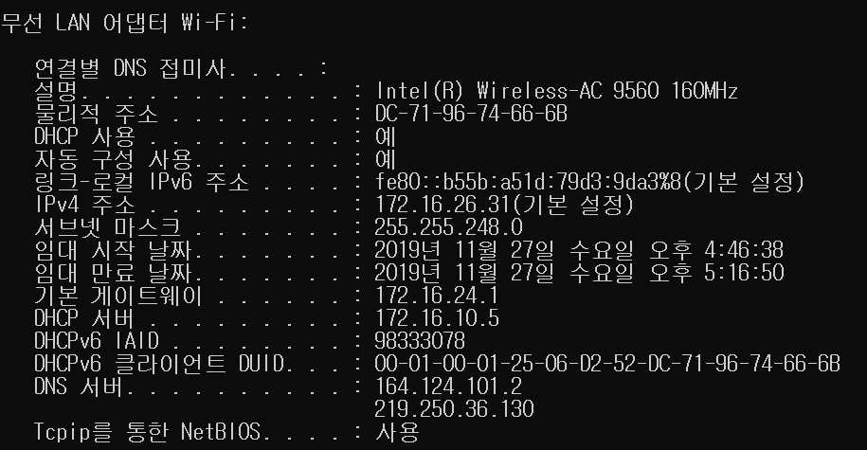
1. Transport layer protocol
ipconfig /release 후, ipconfig /renew 명령을 통해 새 IP 주소를 할당 받는 과정을 캡쳐 한 후, DHCP이고 나의 MAC address를 함께 만족하는 packet들을 분류한 모습이다.

Slide 4
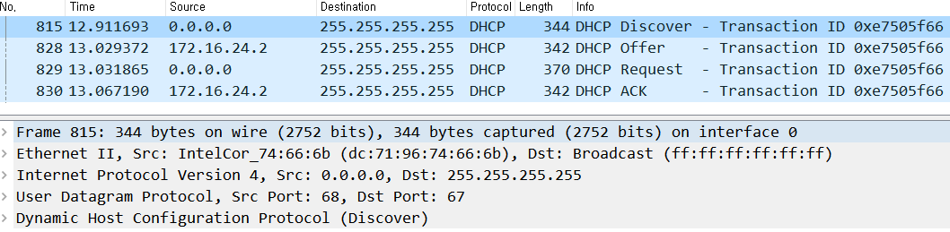
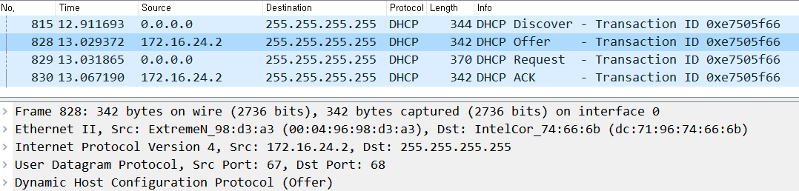
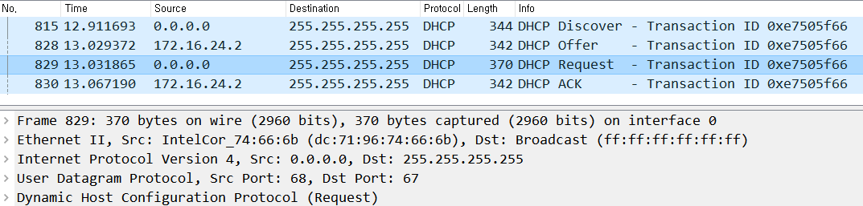
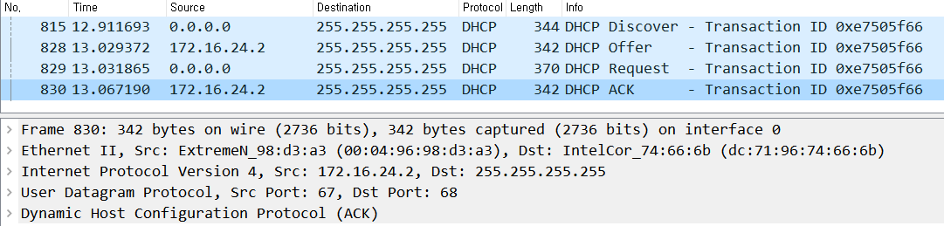
2. Port number
 | Src Port | Dst Port
Discover | 68 | 67
Offer | 67 | 68
Request | 68 | 67
ACK | 67 | 68
각 4 packet 들의 src port num과 dst port num은 67, 68로
well-known port number을 사용 하는 것을 볼 수 있었다.
또, 각 4 과정을 통해 DHCP server와 hand-shake 하는 것을
알 수 있었다.

Slide 5
3. Physical address
 | Src Addr | Dst Addr
Discover | dc:71:96:74:66:6b | ff:ff:ff:ff:ff:ff | 내 pc에서 network내의 모든 호스트에게 전달 한다.
Offer | 00:04:96:98:d3:a3 | dc:71:96:74:66:6b | Ip 부여 관여자가 내 pc에 전달 한다.
Request | dc:71:96:74:66:6b | ff:ff:ff:ff:ff:ff | 내 pc는 응답을 broadcast로 전달한다.
ACK | 00:04:96:98:d3:a3 | dc:71:96:74:66:6b | 관여자는 내 pc에 전달 한다
→ 위의 과정을 통해 IP를 부여 받은 것으로 볼 수 있다.

Slide 6
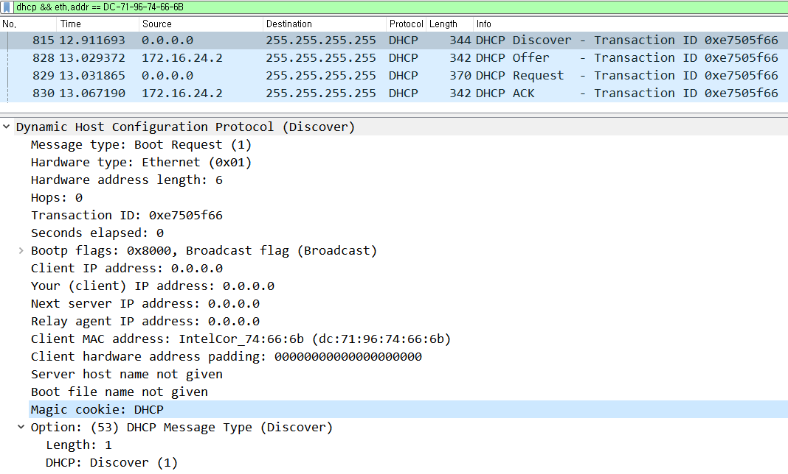
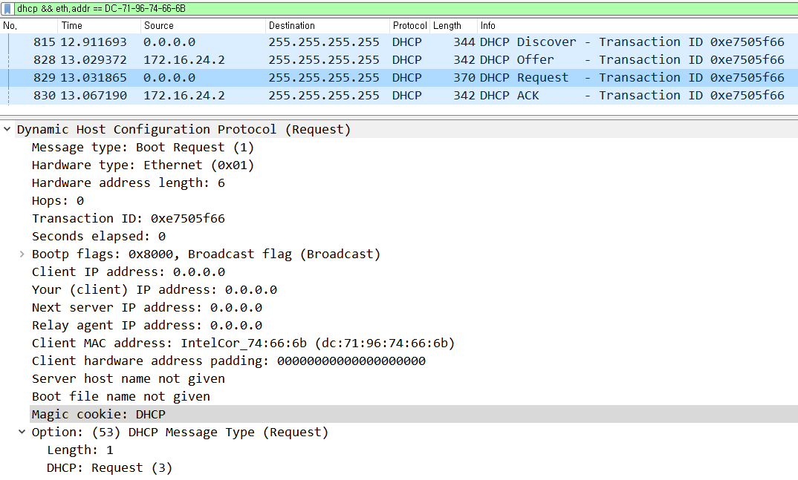
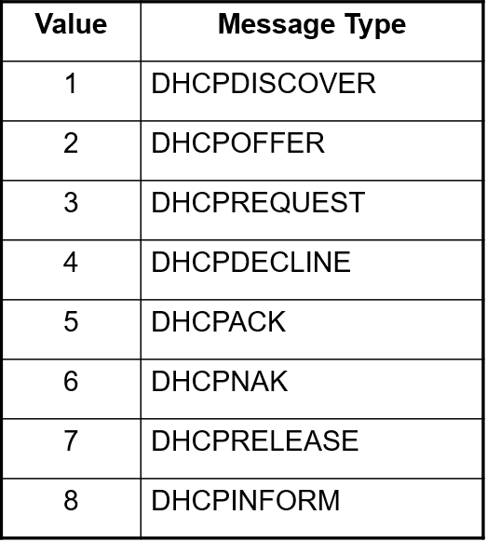
4. Discover message와 Request message를 Wireshark가 어떻게 구별하는지
DHCP packet의 option을 보면 Discover은 (1), Request는 (3)으로,
Message type을 구별 하는 것을 볼 수 있다.

Slide 7
5. Transaction ID
IP를 재할당 받는 4번의 과정 중 transaction ID는 0xe7505f66 으로 일정한 것을 볼 수 있다.

Slide 8
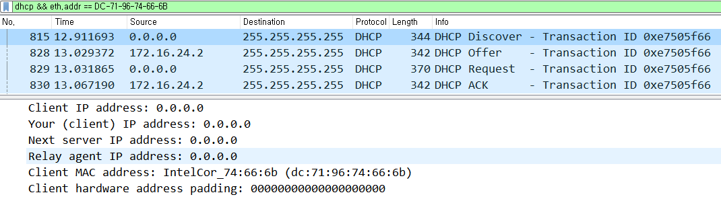
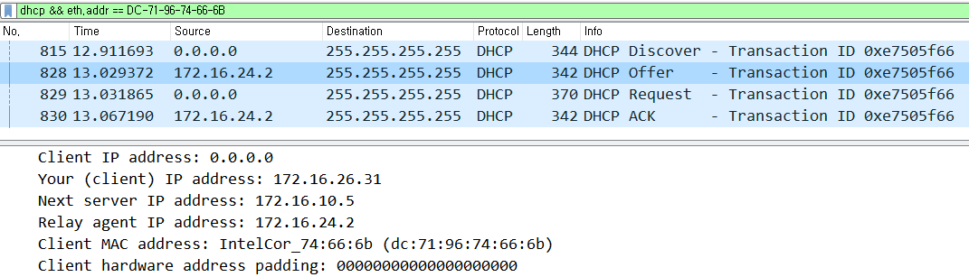
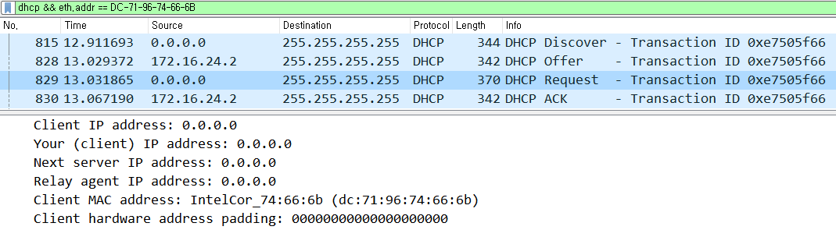
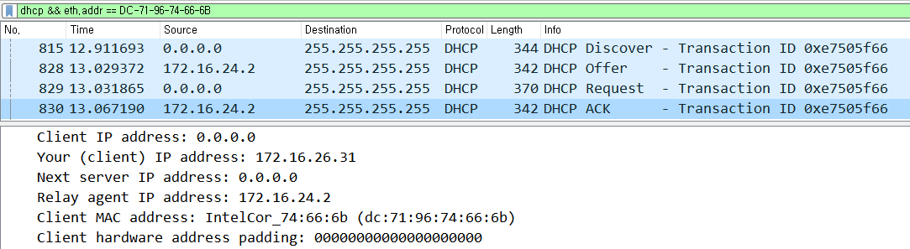
6. Packet들의 IP source address와 destination address
DHCP server의 IP주소 확인 (next server IP address)
사용하도록 제시된 IP 주소 (Your IP address)
우선, 사용하도록 제시된 IP주소는 Your IP address로 172.16.26.31이고,
Offer 과정에서 Next server IP address는 DHCP server의 주소(172.16.10.5)이다.
이때, Relay agent IP address는 172.16.24.2인데, 마지막 ACK 과정에서, Next server IP addr 이 0.0.0.0인 것으로 보아 Relay agent가 DHCP server 대신 IP 재할당 과정에 끝까지 관여 한 것을 알 수 있었다.

